Slide 1
Kubernetes
Grupo 9

Slide 2
Integrantes
Gaston Lifschitz - 58225
Fernando Ezequiel Martín - 57025
Rodrigo Manuel Navarro Lajous - 57307

Slide 3
agenda
01
02
03
¿que es kubernetes?
Arquitectura
Demo

Slide 4
01
¿que es kubernetes?

Slide 5
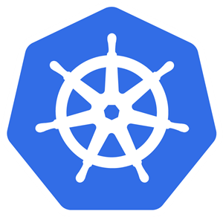
¿que es kubernetes?
Notes:
Kubernetes es una plataforma portable y extensible de código abierto para la orquestación de contenedores.
Su funcion es facilitar la automatización y la configuración de un sistema con contenedores.
Tiene un ecosistema grande y en rápido crecimiento.
El soporte, las herramientas y los servicios para Kubernetes están ampliamente disponibles.

Slide 6
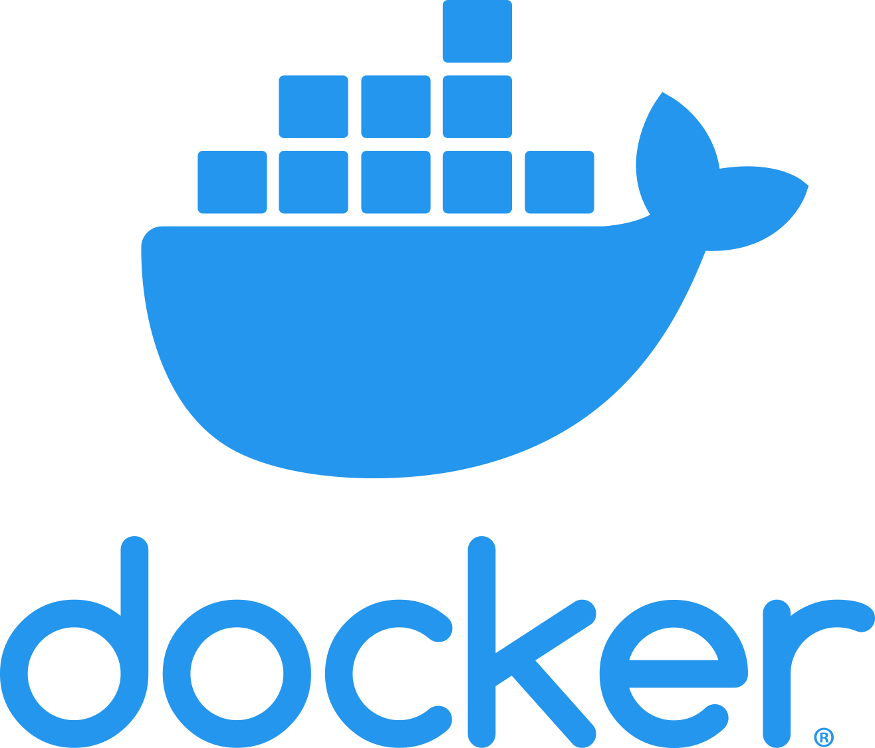
¿Por que kubernetes?
App monolitica
Microservicios
Contenedores
Orquestadores
App web
App web
Login
Inventario
ACL
Login
Inventario
ACL
Notes:
Ver de cambiar colores porque esta feo

Slide 7

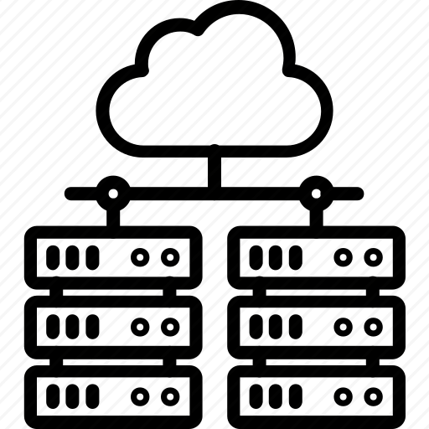
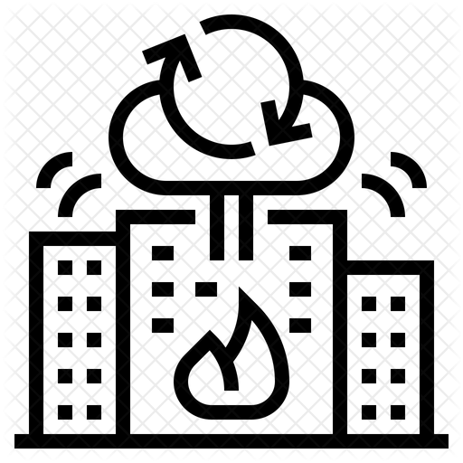
Ventajas de kubernetes
Alta disponibilidad
Escalable
“Disaster recovery”
Notes:
Esta feo esto, ver de hacerlo mas lindo (no

Slide 8
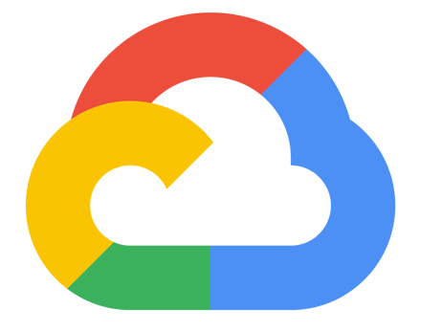


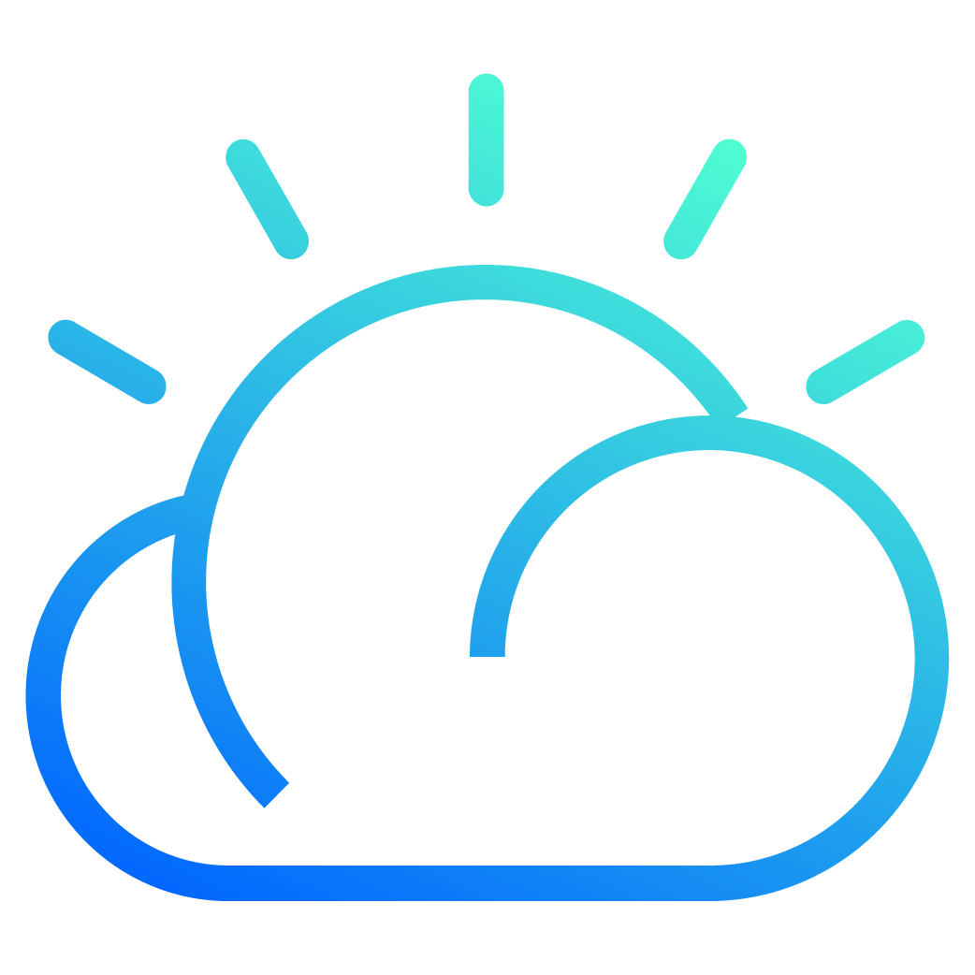
Kubernetes como servicio
Google
AWS
Azure
IBM Cloud
Kubernetes Engine
AWS Elastic Container Service for Kubernetes
Azure Kubernetes Service
IBM Cloud Kubernetes Service

Slide 9
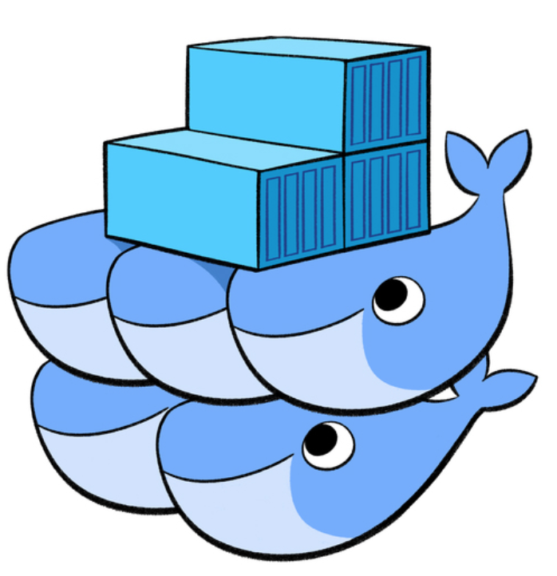
Competencia
Docker Swarm y Compose
Amazon Elastic Container Service (Amazon ECS)

Slide 10
02
Arquitectura

Slide 11
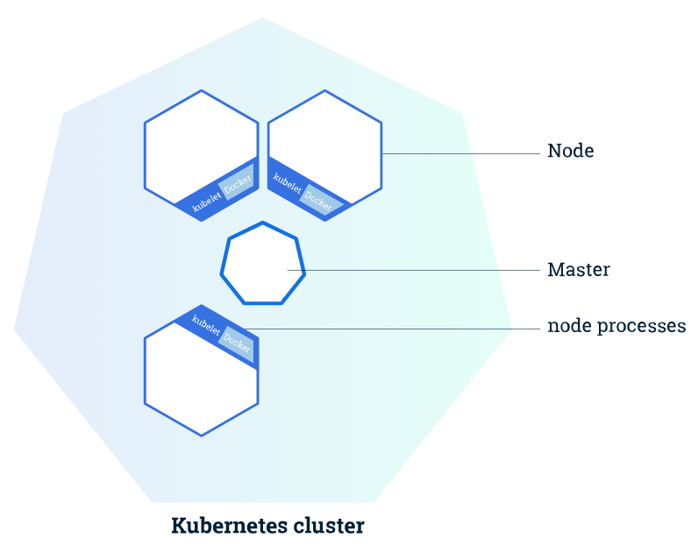
Cluster
Cuando se despliega Kubernetes, se obtiene un clúster.
Un clúster Kubernetes consiste en un conjunto de máquinas trabajadoras, llamadas nodos, que ejecutan aplicaciones en contenedores. Cada clúster tiene al menos un nodo trabajador.

Slide 12
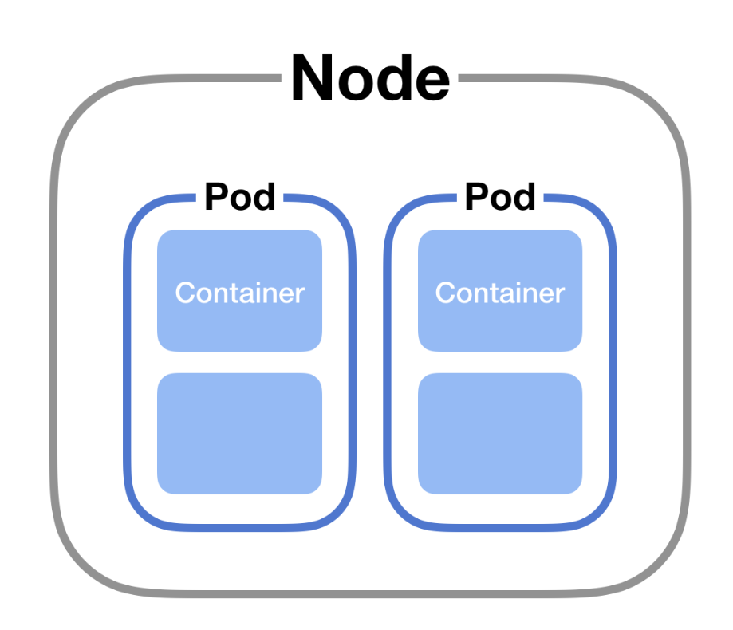
Node
¿Qué es un Nodo?
¿Qué tipos de nodos existen?
¿Qué elementos contiene?
Notes:
Kubernetes ejecuta su carga de trabajo colocando contenedores en Pods para que se ejecuten en Nodos. Un nodo puede ser una máquina virtual o física, dependiendo del cluster. Cada nodo es gestionado por el plano de control y contiene los servicios necesarios para ejecutar Pods.
Normalmente se tienen varios nodos en un clúster; en un entorno de aprendizaje o de recursos limitados, se puede tener sólo un nodo.
Los componentes de un nodo incluye el kubelet, un container runtime y el kube-proxy.
Kubelet: Se asegura de que los contenedores estén corriendo en un pod.
Kube-proxy: Redirige trafico entre nodos

Slide 13
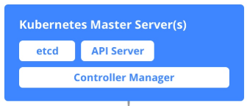
Master
El Master de Kubernetes es el responsable de mantener el estado deseado del cluster.
Es un conjunto de tres procesos: kube-apiserver, kube-controller-manager y kube-scheduler.
Notes:
El master expone una API REST a traves del apiserver
La API consume JSON y permite especificar el estado deseado del cluster

Slide 14

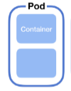
Pods
Los pods son las unidades de computación desplegables más pequeñas que se pueden crear y gestionar en Kubernetes.
Notes:
Los pods son las unidades de computación desplegables más pequeñas que se pueden crear y gestionar en Kubernetes.
Un pod es un grupo de uno o más contenedores, con recursos de almacenamiento y red compartidos, y una especificación de cómo ejecutar los contenedores.
Pod = Abstracción de un contenedor
Cada Pod tiene una dirección IP
Cada Pod es efimero, por lo tanto lo ideal es usar Servicios para conectarme
Se sugiere usar un servicio externo de DB o definir el deployment como statefulset (complejo)
Pod = Abstracción de un contenedor
Cada Pod tiene una dirección IP

Slide 15
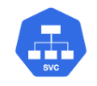
Services
¿Qué es un servicio?
¿Cómo los utiliza?
¿Por qué usar servicios?
Notes:
Con Kubernetes no es necesario modificar la aplicación para utilizar un mecanismo de descubrimiento de servicios desconocido.
Una forma abstracta de exponer una aplicación que se ejecuta en un conjunto de Pods como un servicio de red.
Un service provee una IP permanente (con DNS) y un load balancer si hay varias réplicas de un Pod.
Kubernetes da a los Pods sus propias direcciones IP y un único nombre DNS para un conjunto de Pods, y puede equilibrar la carga entre ellos
Debido a que los pods son efímeros, es decir, pueden morir/cambiar fácilmente. Se les asignan servicios. Esto provee una ip permanente que va a ser asignadal servicio y luego el Pod va a utilizar el servicio para conectarse con otro pod o hacia afuera

Slide 16
Tipos de services
ClusterIP
NodePort
LoadBalancer
Trafico
Proxy
Trafico
VM (any)
Trafico
Load Balancer
Service
Service
Service
Pod
Pod
Pod
Pod
Pod
Pod
Kubernetes cluster
Kubernetes cluster
Kubernetes cluster
Solo acceso externo a través de un proxy (no se permite sino)
Abre puerto en cada VM y el tráfico se redirige al service.
Exponer servicio a internet.
Cualquier tipo de tráfico
Tiene su propia dirección IP (costoso)
Notes:
https://medium.com/kubernetes-costa-rica/kubernetes-nodeport-vs-loadbalancer-vs-ingress-cuando-usar-cu%C3%A1l-5930df5619c

Slide 17
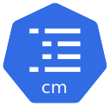

Configmap y secret
ConfigMap:
Variables de entorno o configuración externa
NO PONER CREDENCIALES
Secret:
Guarda informacion secreta (contraseñas, certs)
Base64 encoded
Se usan como variables de entorno
Pod

Slide 18
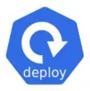
Deployments
¿Qué es?
¿Para qué lo utilizamos?
¿Cómo funciona internamente?
Notes:
Un Deployment proporciona actualizaciones declarativas para Pods y ReplicaSets.
Usted describe un estado deseado en una implementación, y el controlador de la implementación cambia el estado real al estado deseado a un ritmo controlado. Puede definir Deployment para crear nuevos ReplicaSets, o para eliminar Deployment existentes y adoptar todos sus recursos con nuevos Deployment.

Slide 19
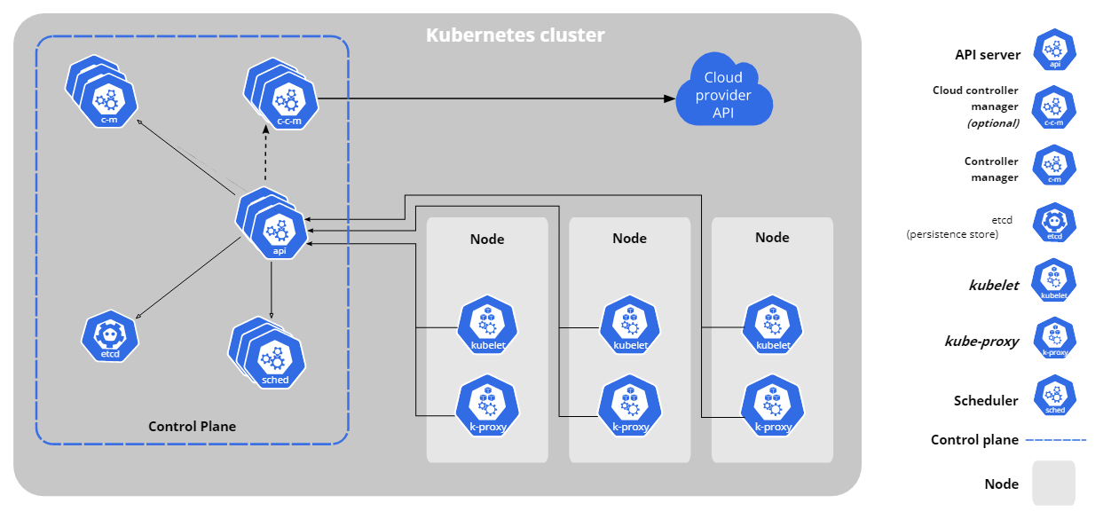

Slide 20

Demo

Slide 21
Minikube
Kubectl
Mongodb
Es la forma más fácil y recomendada de ejecutar un clúster de Kubernetes en forma local.
Es una herramienta de línea de comandos de Kubernetes, que permite desplegar y gestionar aplicaciones en Kubernetes.
MongoDB es una base de datos de documentos que ofrece una gran escalabilidad y flexibilidad, y un modelo de consultas e indexación avanzado.

